Slide 1
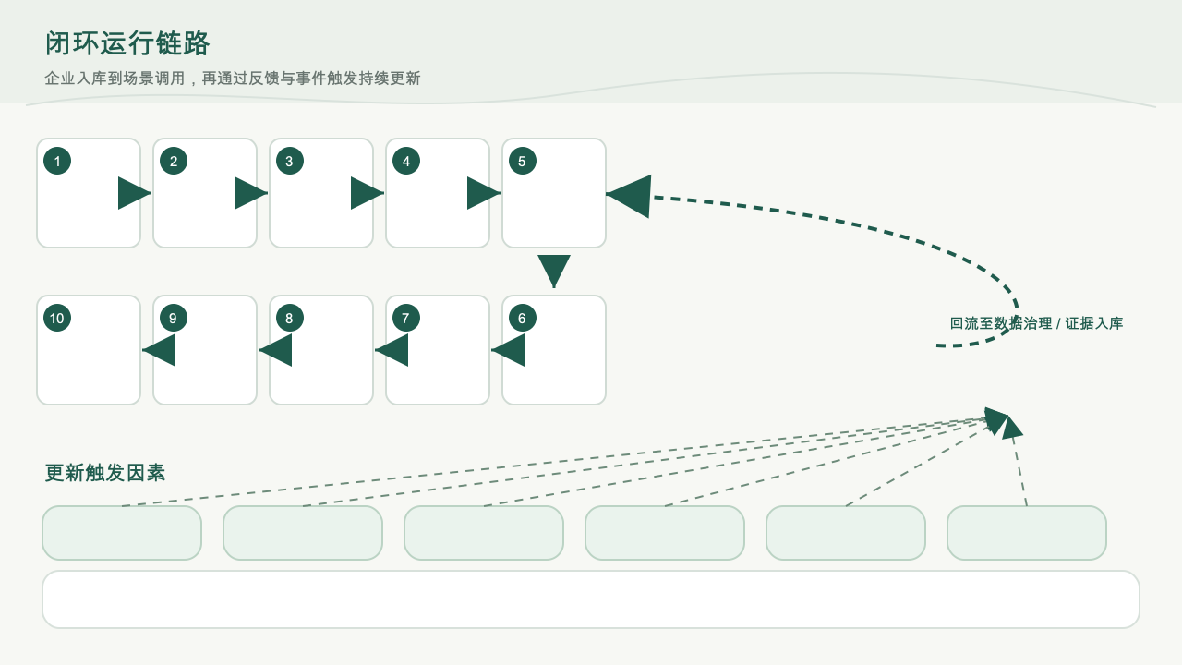
闭环运行流程
企业入库—证据归集—能力评价—结果生成—场景调用—反馈更新
1 企业入库
2 角色识别
3 授权取证
4 数据治理
5 证据入库
企业类型 / 业务范围 / 目标区域 / 应用需求
投资运营 / 规划设计 / EPC / 装备制造 / 运维等
基础评价 / 专项评价 / 对外传播授权
清洗 / 校验 / 去重 / 口径统一 / 版本管理
按证据类型 / 能力维度 / 场景 / 授权边界入库
10 反馈更新
9 场景调用
8 结果生成
7 专家复核
6 能力评价
使用反馈 / 异议处理 / 补证修正 / 规则修订
投标 / 融资 / 供应链 / 国别进入 / 监测传播
画像报告 / 评价结果 / 证明材料 / 专题报告
重大结论 / 关键证据 / 风险提示 / 争议事项
评价模型 / 证据等级 / 场景适配规则
项目新增/完工
证书到期/更新
行政处罚/信用修复
国别规则变化
风险事件变化
企业补证
核心逻辑：以授权取证和证据入库为基础，用模型评价形成结果，再通过场景调用和反馈更新形成可持续运营闭环。
7

Slide 2
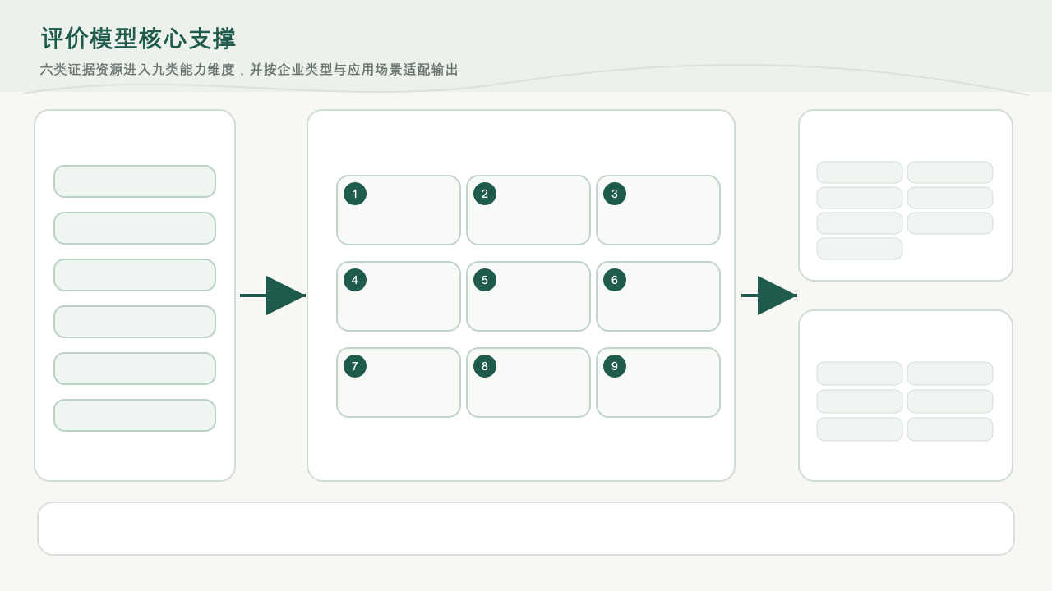
评价模型核心支撑
九类能力维度 × 六类证据资源 × 企业类型/场景适配
六类证据资源
九类能力维度
企业类型适配
企业主体数据
投资运营企业
规划设计企业
主体治理与合规能力
财务稳健与信用履约能力
国际项目经验与交付能力
EPC总承包企业
装备制造企业
海外项目数据
运维服务企业
平台集成企业
供应链服务企业
技术装备数据
技术装备与系统集成能力
E&S/ESG/HSE能力
供应链责任能力
财务信用数据
场景适配
E&S/HSE与合规数据
属地化经营与伙伴协同能力
国别适配与风险应对能力
数据可信与证据管理能力
基础画像评价
投标预审评价
国别市场与风险数据
融资保险评价
供应链准入评价
国别适配评价
传播展示评价
评价模型不是单一打分表，而是“证据资源 × 能力维度 × 企业类型 × 应用场景”的组合支撑体系。
8

